Slide 1
Spärrar
En spärr innebär att vissa uppgifter i Nationella läkemedelslistan döljs. Det finns två typer av spärrar.
Integritetsspärr
Patienten kan dölja behandlingsorsak för apotekspersonal samt förskrivningar och uttag för vårdpersonal
Integritetsspärrar i NLL är inte synkroniserade med integritetsspärrar i Cosmic
Sekretesspärr
Förskrivare kan dölja behandlingsorsak för patienten
Förskrivningar kan döljas för vårdnadshavare

Slide 2
Integritetsspärr | Patienten döljer | För vem och i vilken situation?
 | behandlingsorsak | apotekspersonal vid expediering
 | förskrivningar inklusive tillhörande uttag | vårdpersonal och apotekspersonal vid rådgivning
 | uttag på pappersrecept | vårdpersonal och apotekspersonal vid rådgivning
Sekretesspärr | Förskrivare spärrar | För vem och i vilken situation?
 | behandlingsorsak | patienten när hen ser receptinformation
 | förskrivningar inklusive tillhörande uttag | patientens vårdnadshavare eller ombud, när de ser receptinformation

Slide 3
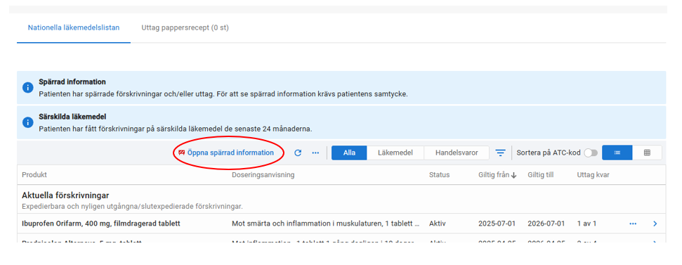
Integritetsspärr
Om patienten har valt att integritetsspärra minst ett läkemedel för hälso- och sjukvården visas ett informationsmeddelande och i verktygsfältet knappen Öppna spärrad information

Slide 4
Integritetsspärr
Spärrade förskrivningar visas inte i listan förrän patientens samtycke inhämtats eller bedömning gjorts att det är en nödsituation
I följande fall visas alltid spärrade förskrivningar och inget samtycke behövs:
  För dospatienter
  Om valet Nödsituation använts för att öppna fönstret Nationella Läkemedelslistan.
Om valet Förmodat samtycke använts för att öppna fönstret Nationella Läkemedelslistan kan spärrad information inte öppnas eftersom patienten är oförmögen att ge samtycke

Slide 5
Integritetsspärr
Spärr via NLL och spärr via den nationella spärrtjänsten (dvs att man spärrar information i Cosmic) påverkar olika delar av patientens läkemedelsinformation och det finns ingen synkning mellan dessa spärrar
  När patienten gör en integritetsspärr i Läkemedelskollen spärras information i Cosmic NLL-integration och i Förskrivningskollen
  För att patientens information ska spärras även i Cosmic Läkemedelslista och i NPÖ så behöver patienten göra en spärr via nationella spärrtjänsten (Inera). Detta görs i 1177 eller via blankett som tillhandahålls av vården

Slide 6
Sekretesspärr
En sekretesspärr innebär att förskrivare spärrar information som därmed döljs för patienten eller för vårdnadshavare
Sekretesspärr kan skapas i direkt anslutning till förskrivning eller vid ett senare tillfälle
Förskrivningar spärras enskilt
Sekretesspärr kan sättas eller hävas genom att högerklicka på förskrivningen i NLL-vyn

Slide 7
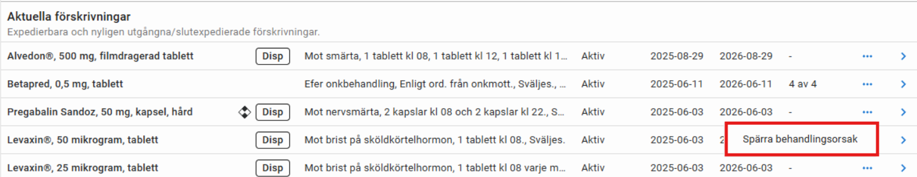
Sekretesspärr - behandlingsorsak
Behandlingsorsak kan spärras och inte visas för patienten om det bedöms att hen skulle ta skada av att se informationen. Förskrivningar är dock fortfarande synliga för patienten
Vid spärr av behandlingsorsak visas inte informationen i Läkemedelskollen, däremot synd den i läkemedelslistan i 1177

Slide 8
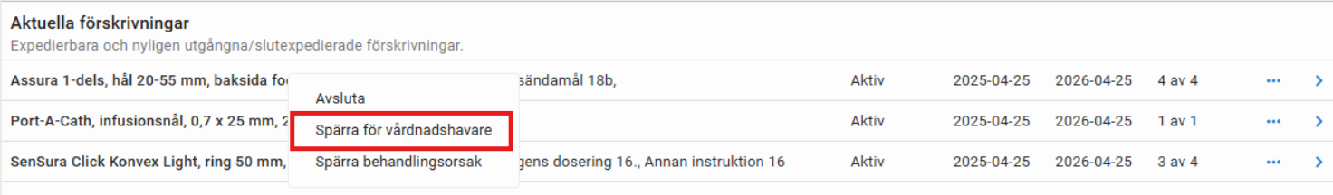
Sekretesspärr - vårdnadshavare
En spärr gentemot vårdnadshavare på en förskrivning och dess uttag
Används för att skydda patienter under 18 år från att vårdnadshavare/ombud ska ta del av information om förskrivningar och dess uttag i NLL
Vid vårdnadshavarspärr visas inte förskrivningen eller dess uttag i Läkemedelskollen, på utskrifter från NLL (”Mina aktuella recept”) eller i apotekens e-handelssystem

Slide 9
Sekretesspärr
Spärr via NLL och spärr via Inera påverkar olika delar av patientens läkemedelsinformation och det finns ingen synkning mellan spärrarna
  Sekretesspärr i NLL slår mot Läkemedelskollen och alla e-apotek, och måste anges för varje enskild förskrivning
  För att vårdnadshavare inte ska ha tillgång till sitt barns journal via 1177 behöver åtgärder som försegling, borttag av direktåtkomst för vårdnadshavare samt låsa invånarkonto på 1177 göras. I RJH hanteras detta av central support för e-tjänsten journalen

Slide 10
För patienter med behov av skyddsåtgärder
De skyddsåtgärder som idag finns för att patientens information inte ska synas för vårdpersonal (Cosmic och NPÖ) eller för invånaren (1177.se) är inte samma som i NLL samt i Läkemedelskollen och Förskrivningskollen (inklusive e-handelsapotek)
Det innebär att fler åtgärder tillkommit för att patientens skydd ska bli korrekt:
  Vårdnadshavarspärr i Förskrivningskollen (eller i NLL-vyn i Cosmic) för minderårig patient som lever under hot från en eller flera vårdnadshavare. Observera att spärr måste läggas för varje förskrivning
  När risk finns för att obehörig tvingar till sig åtkomst till patientens journal och den förseglats samt e-tjänster låsts så ska Förskrivningskollen inte användas och recept ska inte skickas från Cosmic. Pappersrecept utan de fyra sista siffrorna ska användas eftersom information om recept inte kan döljas i Läkemedelskollen och e-apotek
  Om patienten vill dölja förskrivning för annan vårdpersonal ska integritetsspärr sättas på förskrivningen i Förskrivningskollen (NLL-vyn i Cosmic)

